Slide 1
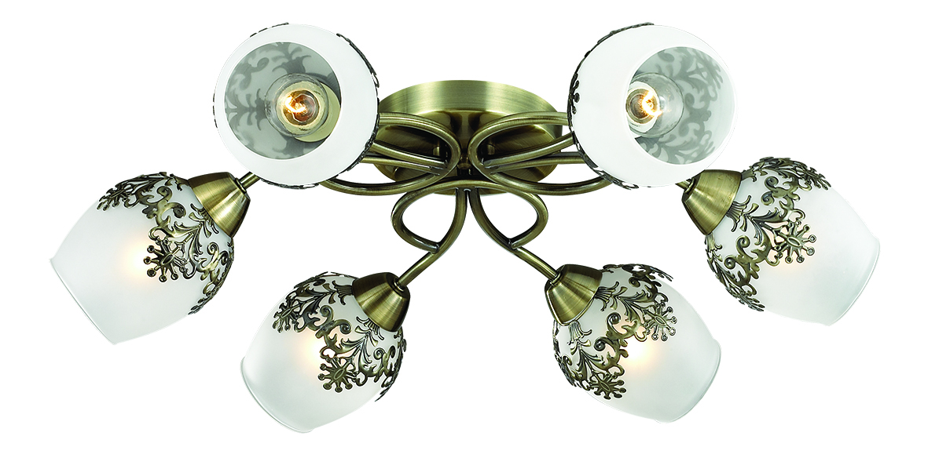
Освещение
Учитель технологии: колыхалина С. С.

Slide 2
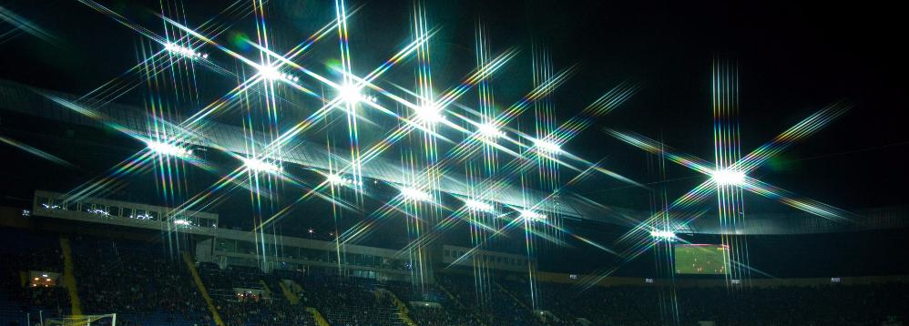
Освещение какого-либо пространства — это процесс, благодаря которому это пространство наполняется светом и все
находящиеся в нём предметы делаются
видимыми.

Slide 3
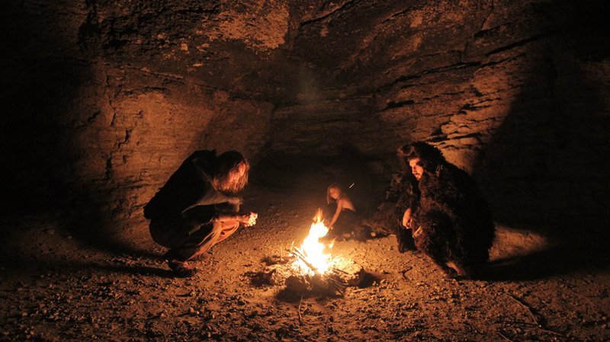
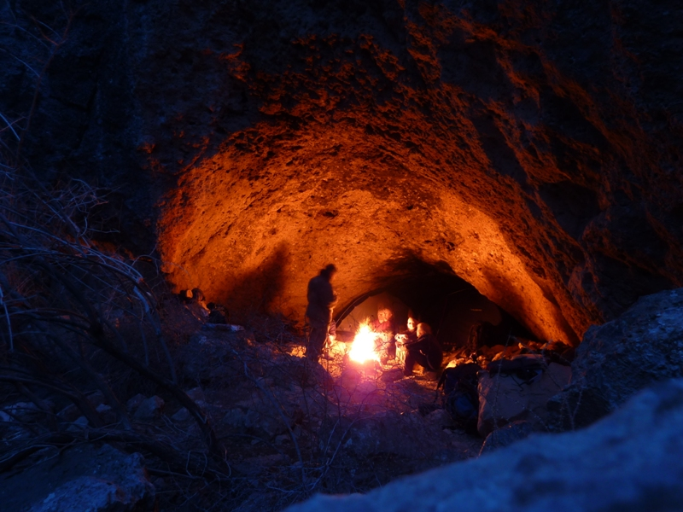
Во времена пещерного человека вопрос освещения решался просто.

Slide 4
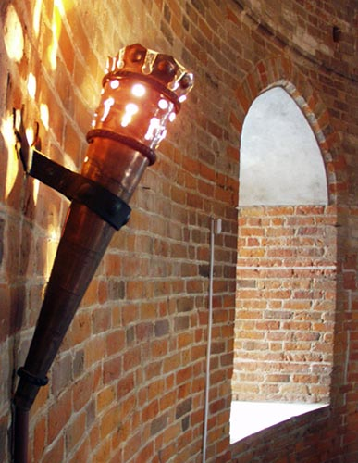
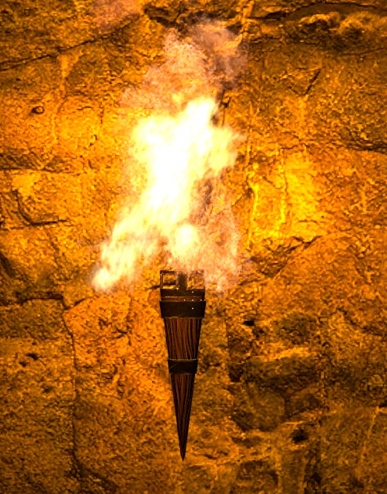
Факельное освещение было основным и в эпоху средневековья

Slide 5
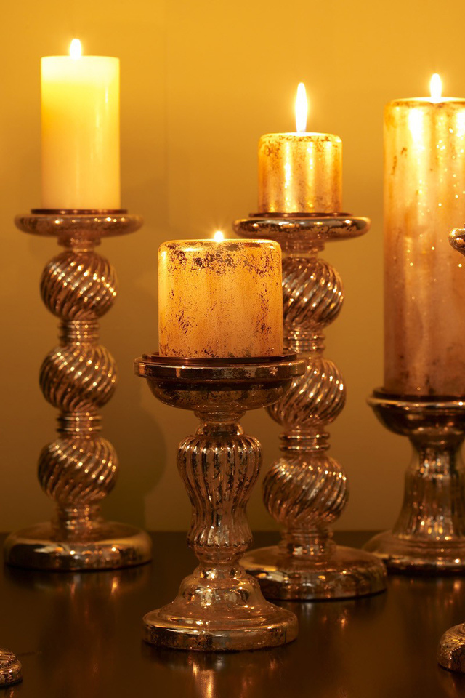
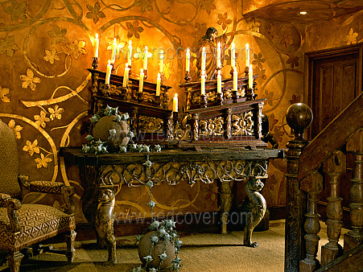
Новый этап в истории светильников начался после того, как была изобретена свеча.

Slide 6
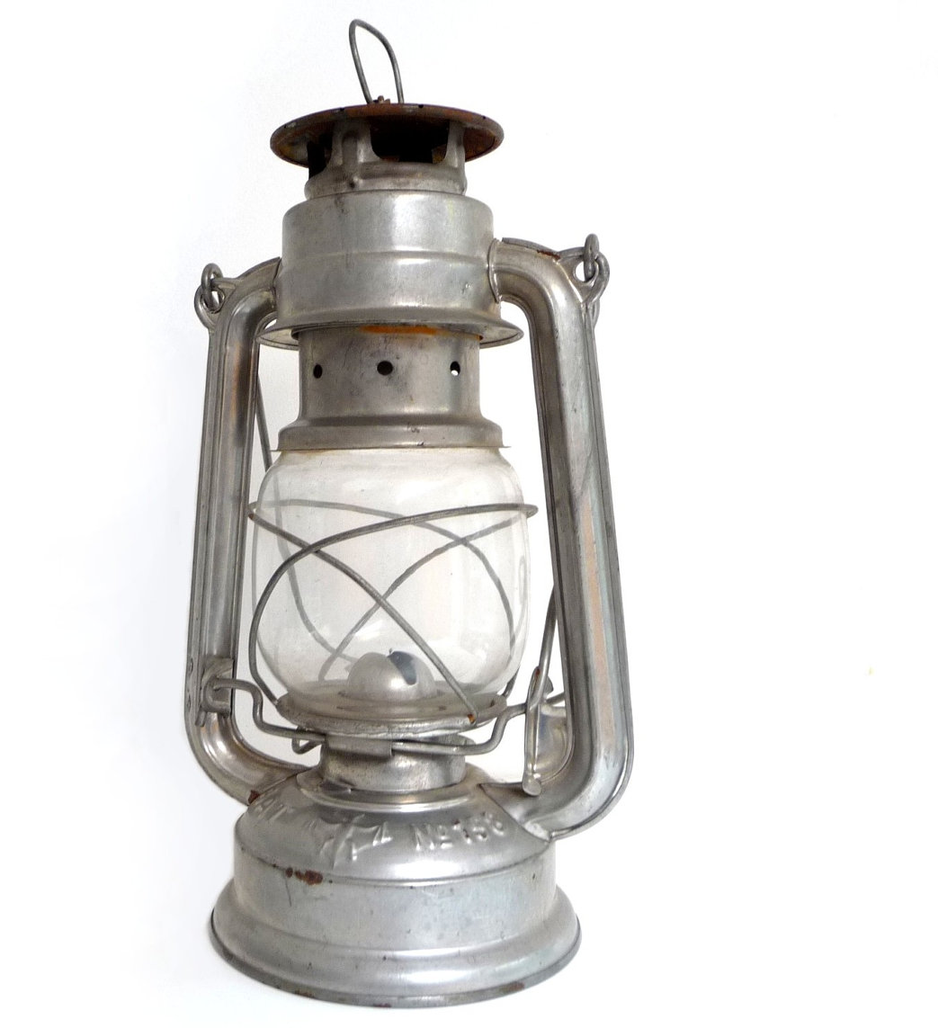
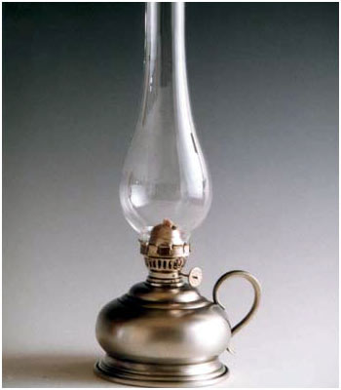
Первую керосиновую лампу создал американец

Slide 7
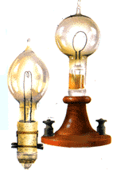
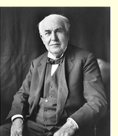
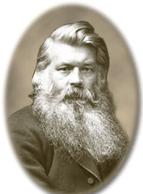
Джован Сван и Томас Эдисон сделали первые лампы накаливания в конце ХIХ века,

Slide 8
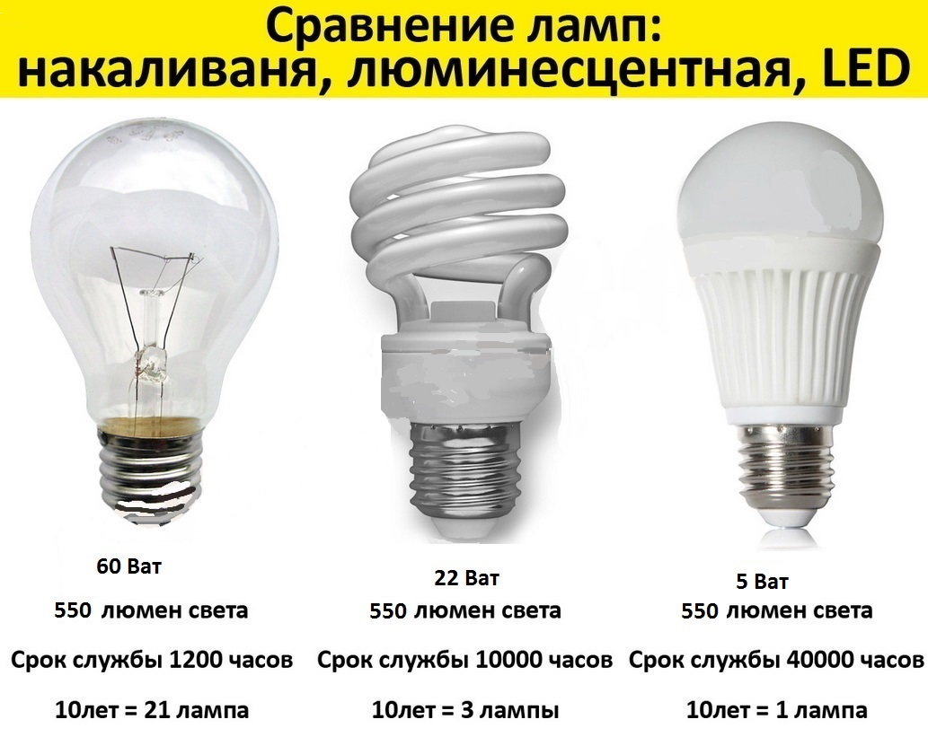
ВИДЫ ЛАМП
Осветительные приборы составляют самую многочисленную группу электроприборов в каждом доме. Лампы являются важным элементом быта.

Slide 9
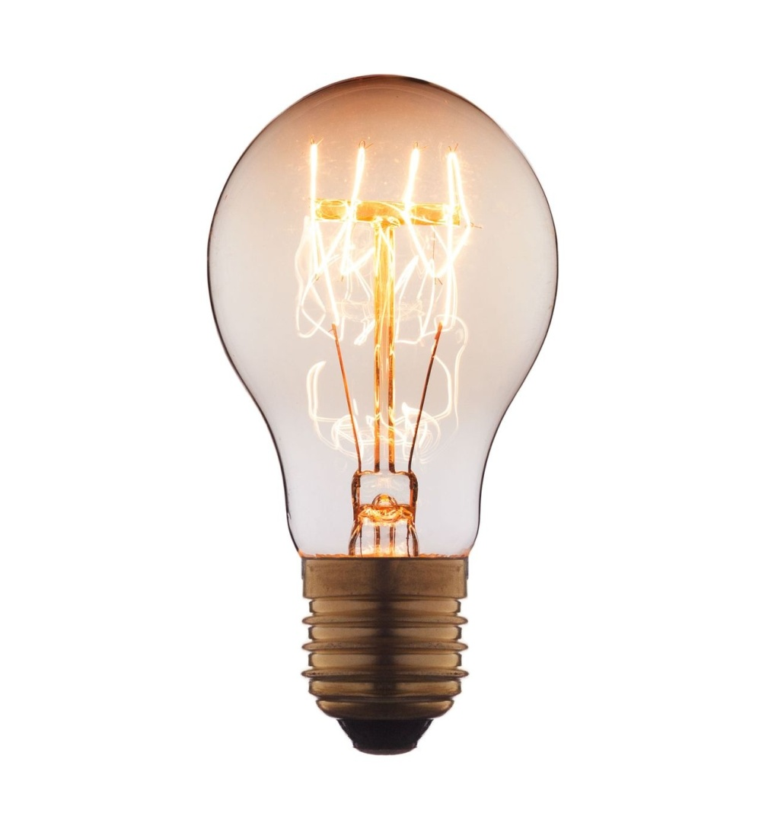
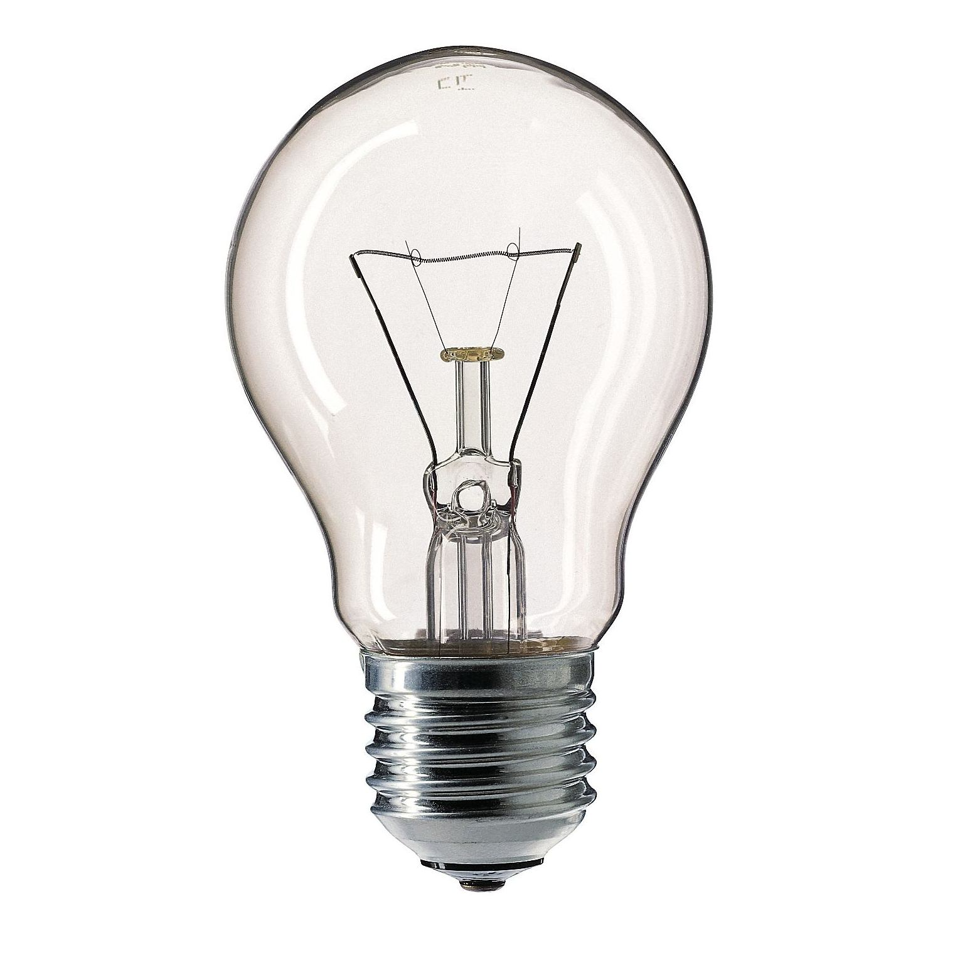
Лампы накаливания

Slide 10
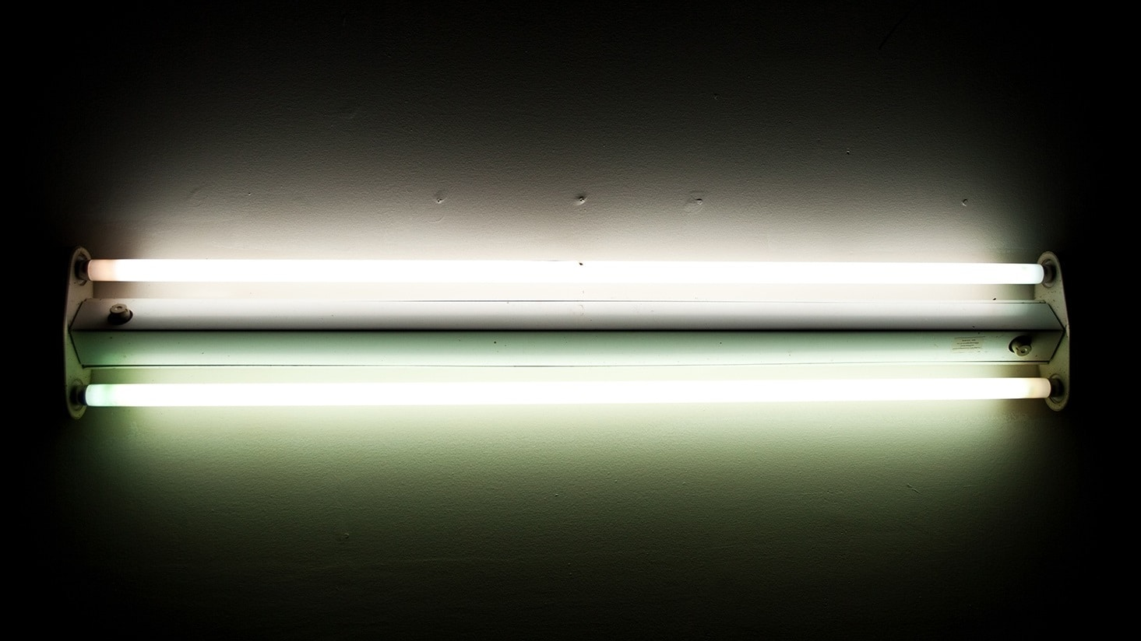
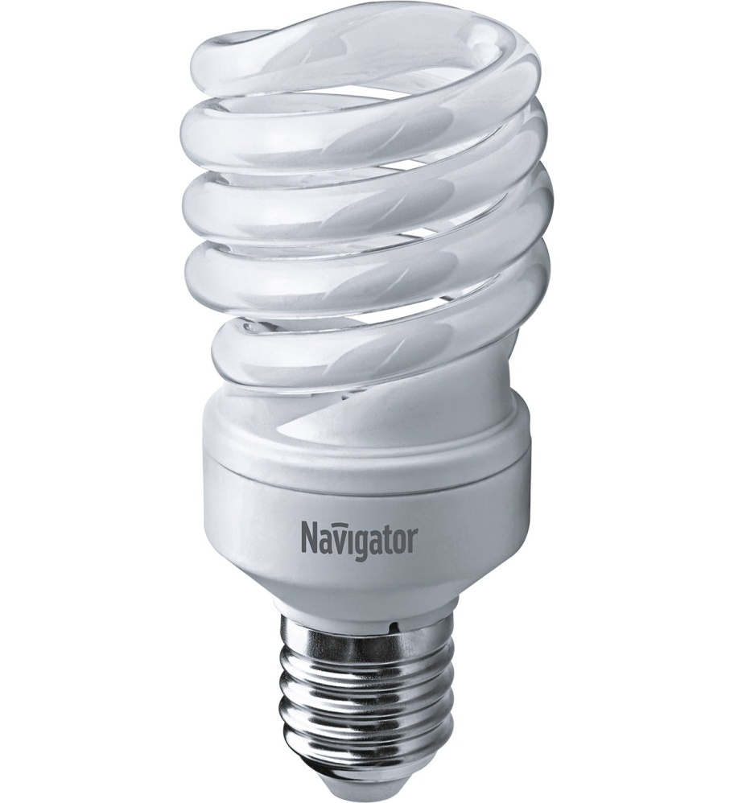
Люминесцентные лампы

Slide 11
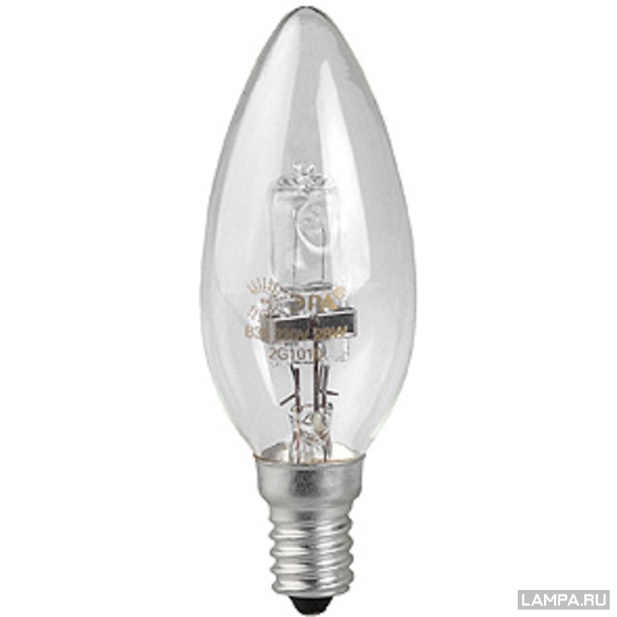
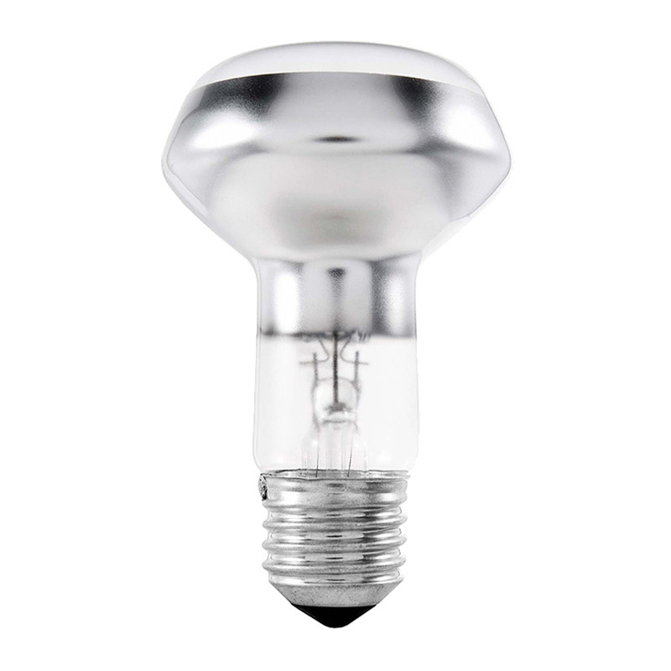
Галогенные лампы накаливания

Slide 12
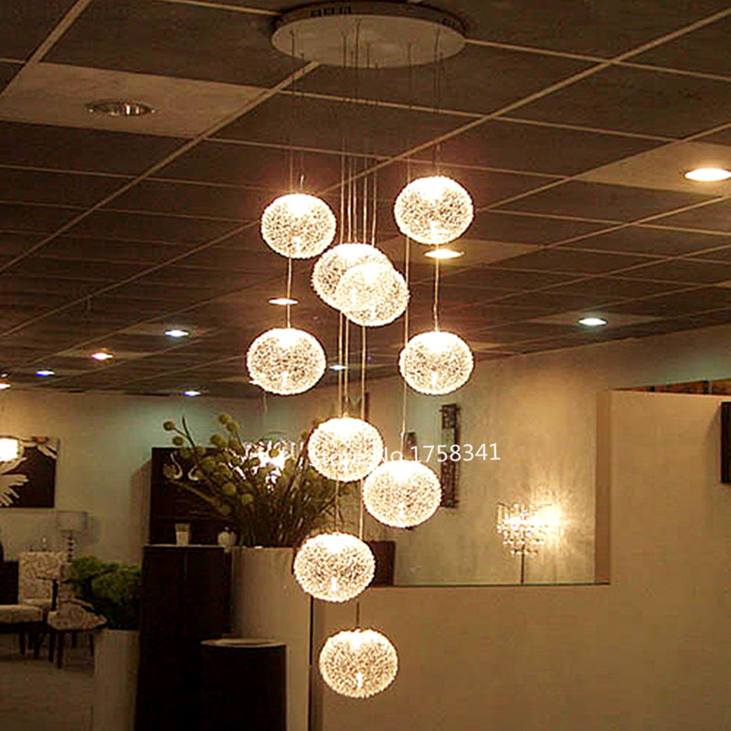
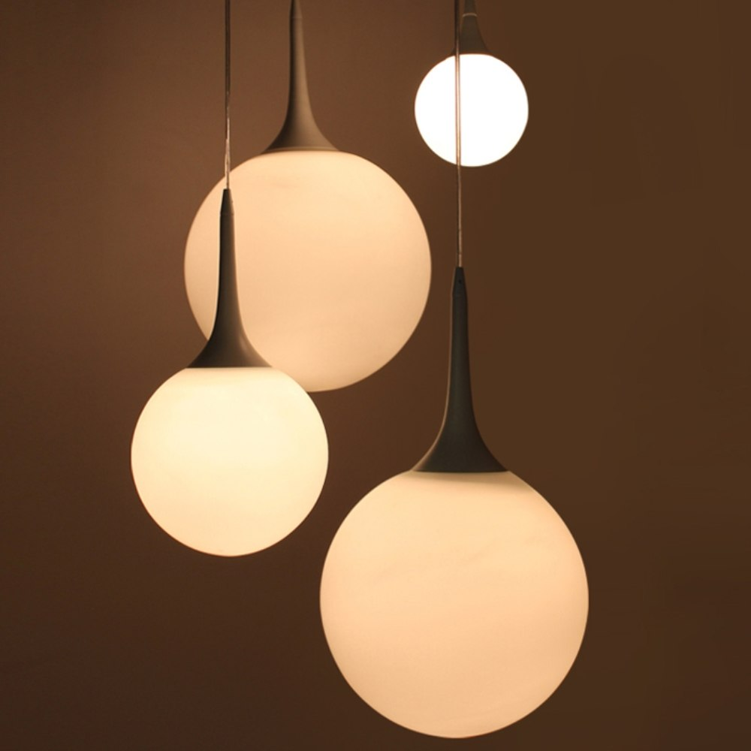
Виды светильников
подвесные

Slide 13
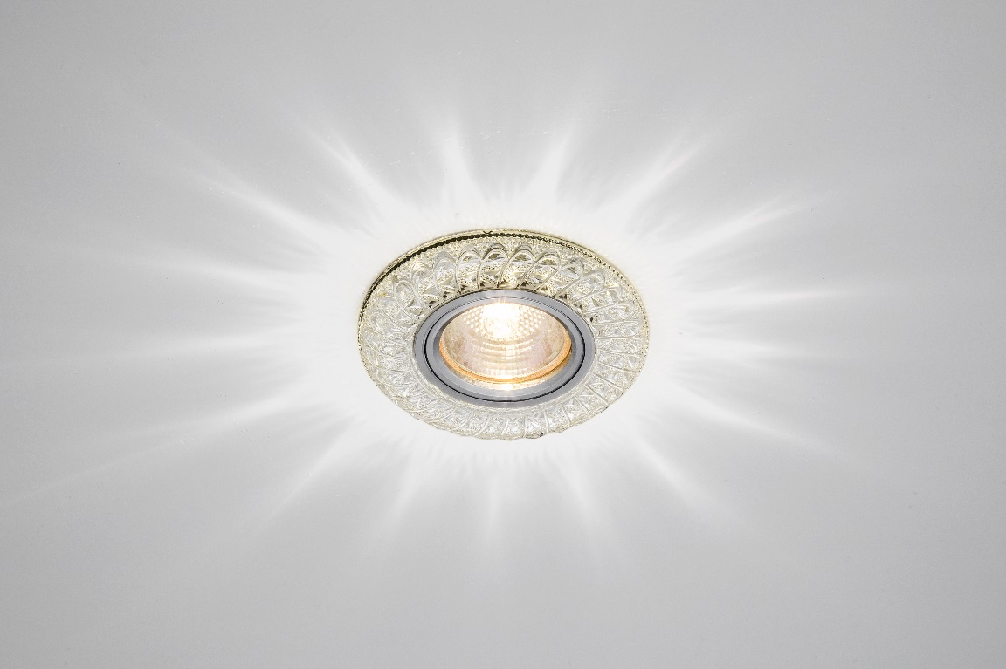
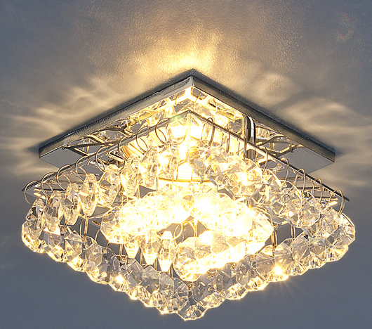
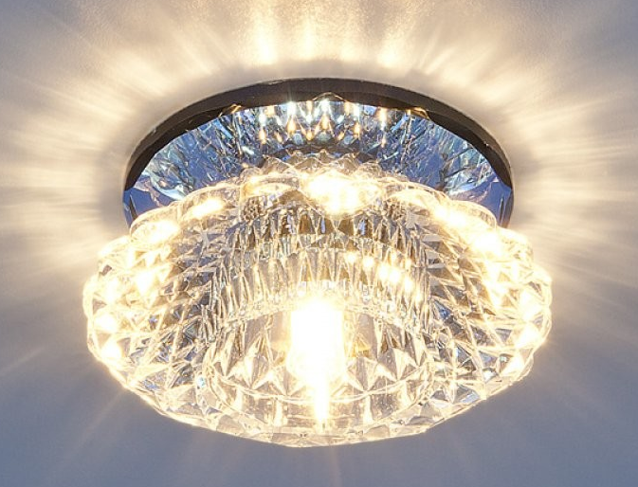
Виды светильников
потолочные

Slide 14
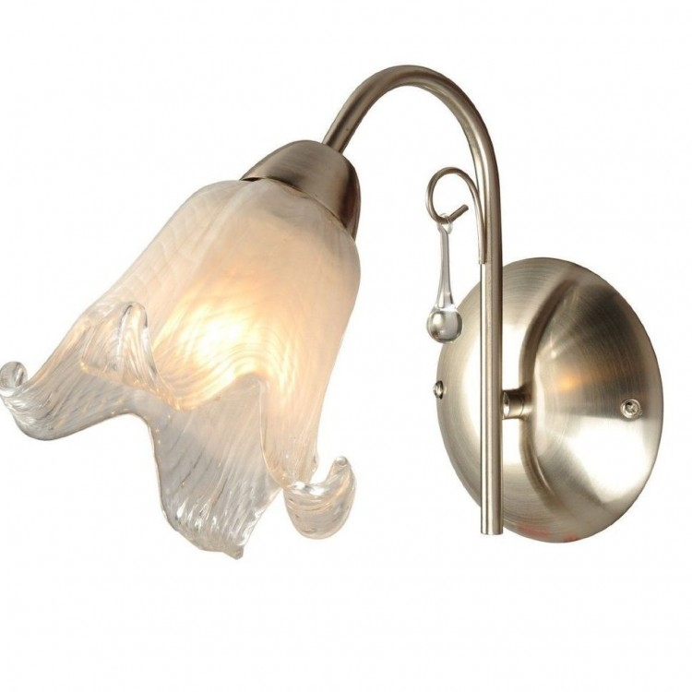
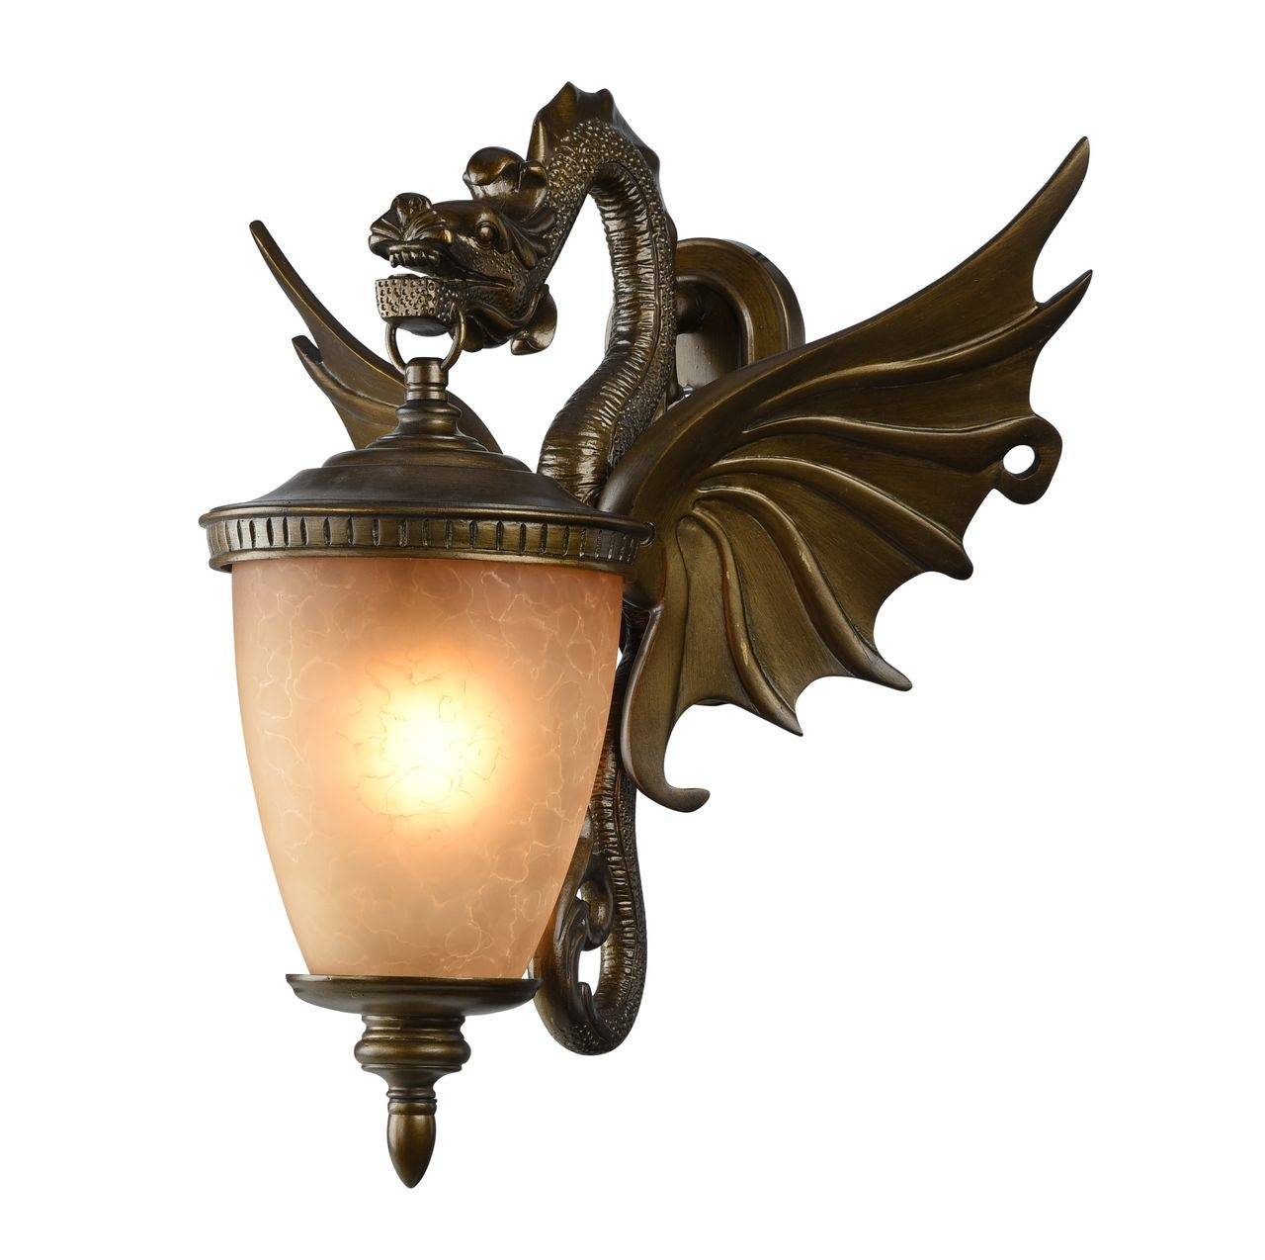
Виды светильников
настенные

Slide 15
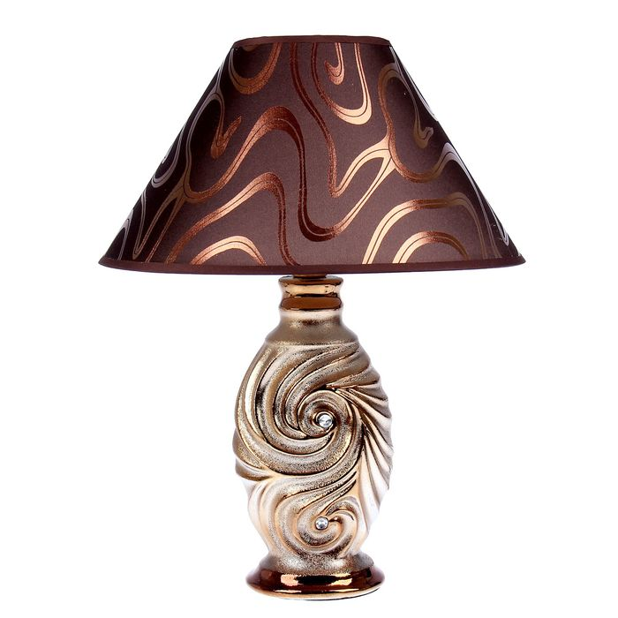
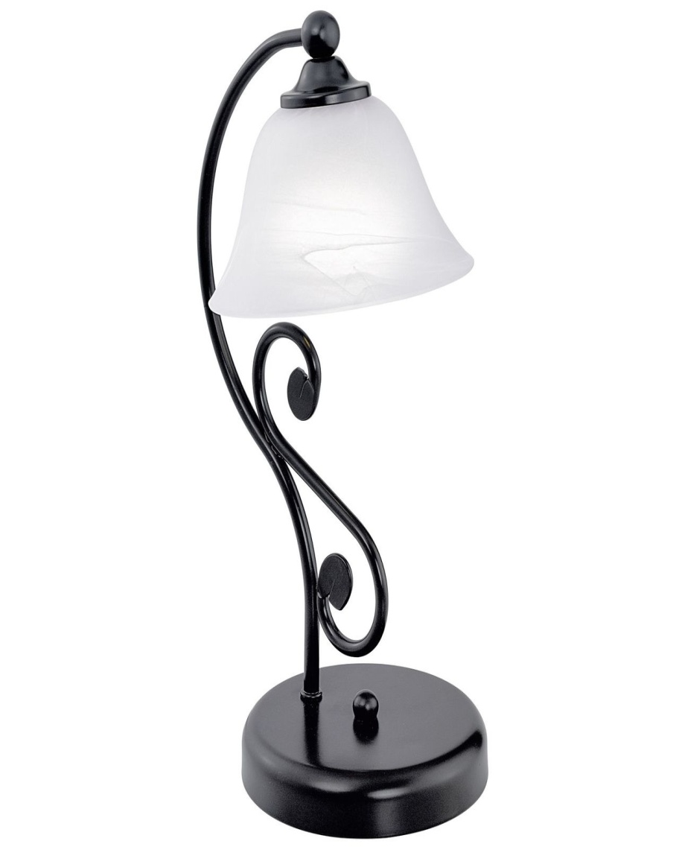
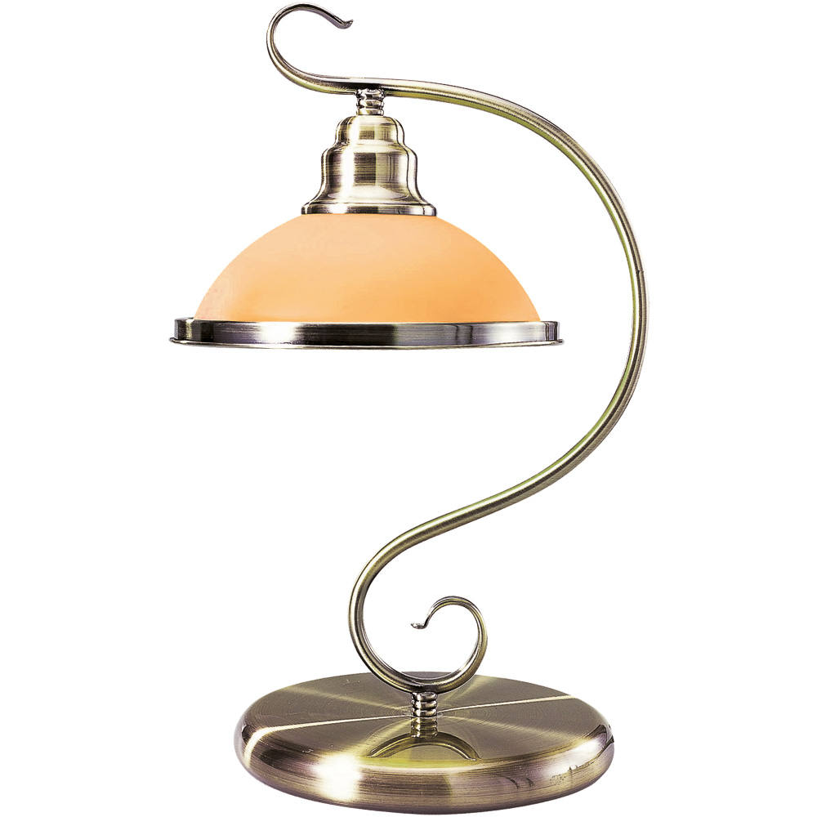
Виды светильников
настольные

Slide 16
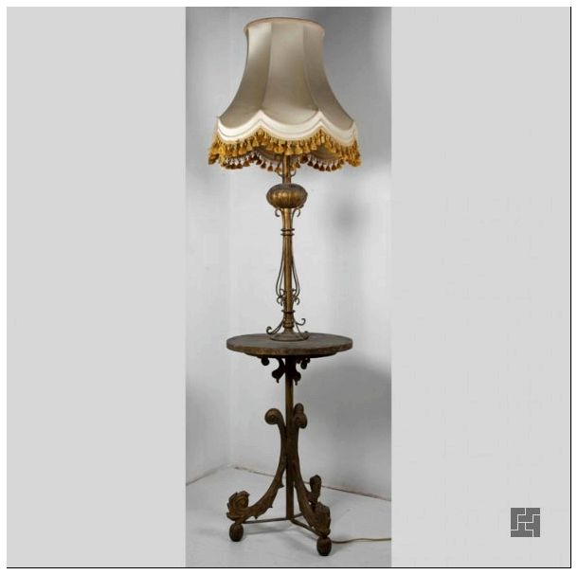
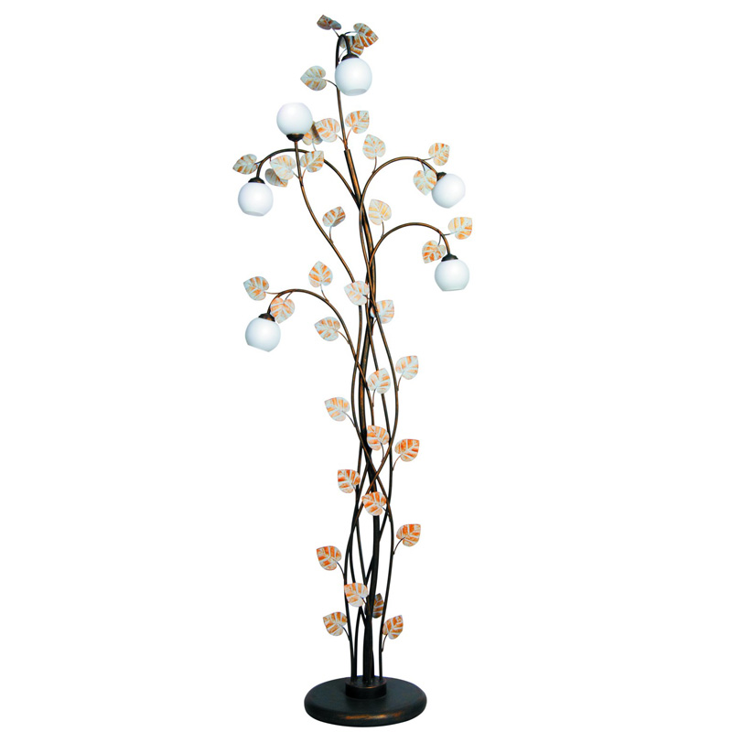
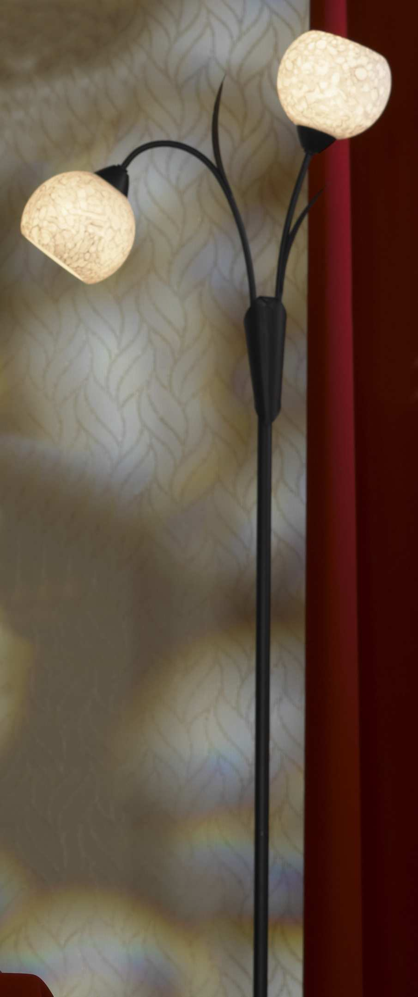
Виды светильников
напольные

Slide 17
В презентации использована информация с сайтов:
https://yandex.ru/images/search?p=2
https://dic.academic.ru/dic.nsf/dmitriev/3180/освещение
https://slovar.wikireading.ru/3800254

